Slide 1

OPPIMISEN TUEN UUDISTUS
ABC
Koulukäynnit

Slide 2
Voimaantulo
Perusopetuslain ja opetussuunnitelmien perusteiden voimaantulossa 1.8.2025 alkaen on seuraavat poikkeukset:
Perusopetuslain 4, 9, 20 i, 26 a ja 33 § tulevat voimaan vasta 1.8.2026.
Tukea koskevassa päätöksessä päätetään 20 i § mukaisesta opetuksesta (Perusopetuksen järjestäminen oppilaalle oppimiskykyyn vaikuttavan vamman, sairauden tai toimintakyvyn rajoitteen perusteella) 1.8.2026 alkaen.
Tehostetun tuen oppimissuunnitelmat, päätökset erityisestä tuesta ja erityisen tuen henkilökohtaiset opetuksen järjestämistä koskevat suunnitelmat on päivitettävä lain 4 a -luvun mukaisiksi viimeistään 31.8.2026.
Uudistettu oppivelvollisuuslaki tulee voimaan 1.8.2026.
Päätös varhennetusta oppivelvollisuudesta tehdään 1.8.2026 alkaen.

Slide 3
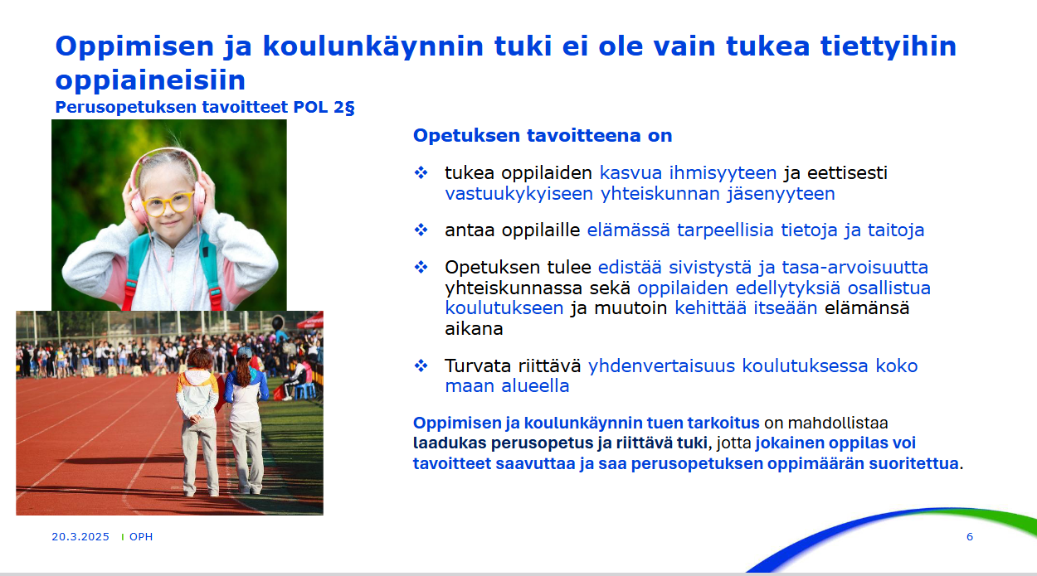

Slide 4
Uudet termit 1.8.2025
mm.
Oppimisen edellytyksiä tukevat opetusjärjestelyt
Yleinen, tehostettu ja erityinen tuki
ryhmäkohtaiset ja oppilaskohtaiset tukimuodot
Pedagoginen arvio, oppimissuunnitelma, pedagoginen selvitys, erityisen tuen päätös, HOJKS
tuen tarpeen arviointi ja tuen toteuttamista koskeva suunnitelma sekä oppilaskohtaista tukea koskeva päätös
Yksilöllistäminen
oppimäärän rajaaminen
VSOP
erilaajuiset tavoitekokonaisuudet
Pidennetty oppivelvollisuus
1.8. 2026 varhennettu oppivelvollisuus

Slide 5
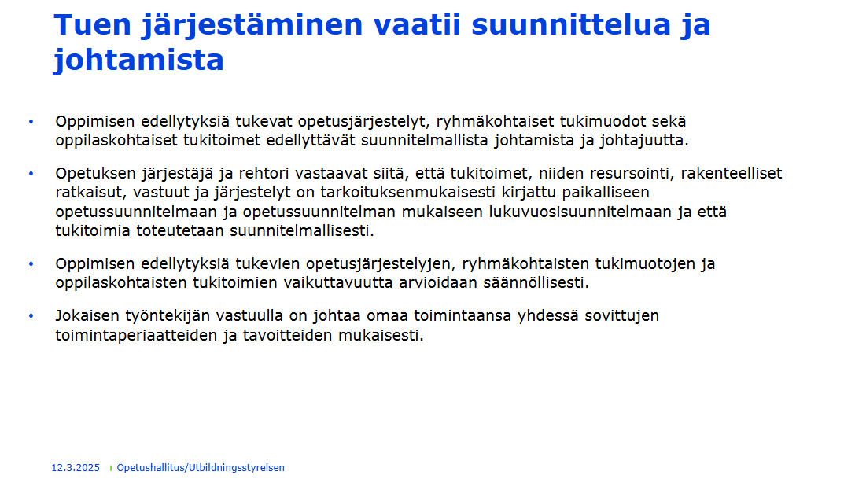
Notes:
Lähtökohtana oppilaan ja opetusryhmän vahvuudet ja oppimis- ja kehitystarpeet
Oppimisen ja koulunkäynnin tuki järjestetään inklusiivisten periaatteiden mukaisesti
Oleellista tuen tarpeen varhainen tunnistaminen
Tuki järjestetään ensisijaisesti oppilaan omassa ryhmässä
Tuen tulee olla joustavaa, suunnitelmallista ja tarvittaessa tuen tarpeen mukaan muuttuvaa
Tukitoimien suunnitelmallinen johtaminen ja arvioiminen
Jokaisen työntekijän vastuulla on johtaa omaa toimintaansa yhdessä sovittujen toimintaperiaatteiden ja tavoitteiden mukaisesti

Slide 6
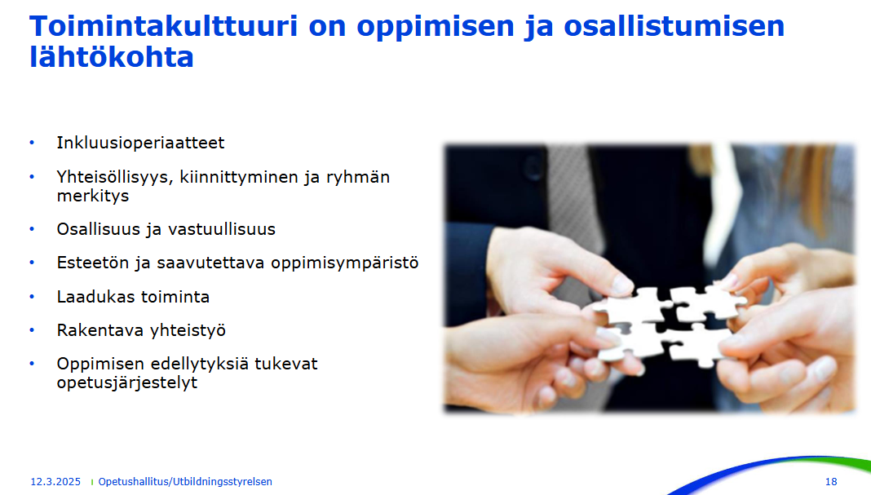

Slide 7
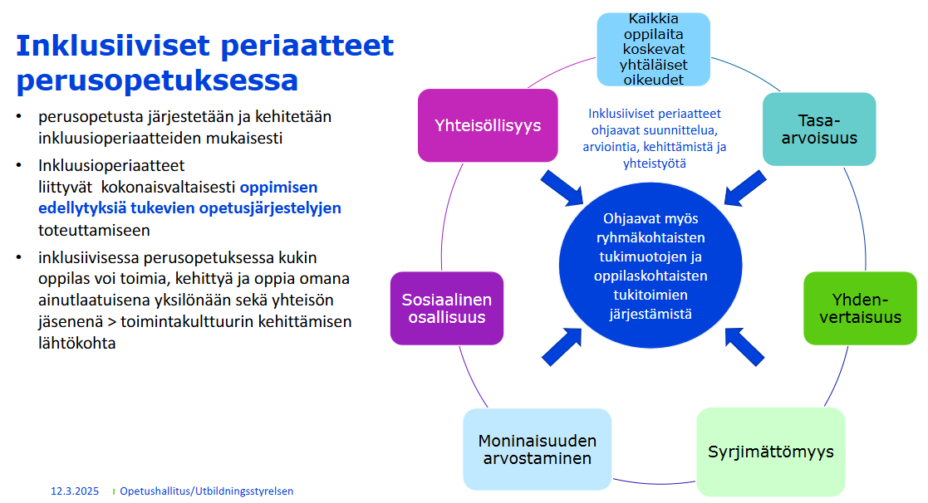

Slide 8

Oppilaiden osallistaminen toimintakulttuurin kehittämiseen
Toimintakulttuurilla on keskeinen merkitys perusopetuksen yhtenäisyyden toteuttamisessa. Se muodostuu mm. vuorovaikutuksesta, ilmapiiristä, arkikäytännöistä ja oppimisympäristöistä.
Toimintakulttuuria muovaavat sekä tiedostetut että tiedostamattomat tekijät.
Toimintakulttuuri vaikuttaa sen piirissä oleviin riippumatta siitä, tunnistetaanko sen merkitys ja vaikutukset vai ei.
Aikuisten tapa toimia välittyy oppilaille, jotka omaksuvat kouluyhteisön arvoja, asenteita ja tapoja. Esimerkiksi vuorovaikutuksen ja kielenkäytön mallit sekä sukupuoliroolit siirtyvät oppilaille.
Toimintakulttuurin vaikutusten pohdinta ja sen ei-toivottujen piirteiden tunnistaminen ja korjaaminen ovat tärkeä osa toimintakulttuurin kehittämistä.

Slide 9

Koulun toimintakulttuurin kehittäminen
Mitä inklusiivinen toimintakulttuuri tarkoittaa meidän koulussamme?
Mitkä rakenteet tukevat inklusiivista toimintakulttuuria
Mitä konkreettisia ratkaisuja meillä on käytössä inklusiivisen toimintakulttuurin kehittämiseksi?
Miten meillä jaetaan osaamista pedagogisten järjestelyjen suunnittelun ja toteuttamisen tueksi?
Miten ryhmän rakenteellisten järjestelyjen tarve tunnistetaan?

Slide 10
Yleinen tuki
Tukiopetus
Osa-aikainen erityisopetus
Oppimisen edellytyksiä tukevat opetusjärjestelyt
Yleinen tukiopetus
Ryhmäkohtaiset tukimuodot
Opetuskielen tukiopetus
Tehostettu tuki
Tukiopetus
Osa-aikainen erityisopetus
Pol 31 §:n mukaiset palvelut ja apuvälineet
Erityisopettajan antama opetus muun opetuksen yhteydessä
Säännöllinen erityisopettajan antama opetus osittain pienryhmässä ja muun opetuksen yhteydessä
Perusopetuksen oppimäärästä tai
opetussuunnitelman tavoitteista
poikkeaminen (20h§)
Erityinen tuki
Tukiopetus
Osa-aikainen erityisopetus
Pol 31 §:n mukaiset palvelut ja apuvälineet
Erityiseen tukeen kuuluva erityisopetus (17§)
Säännöllinen erityisopettajan tai erityisluokanopettajan antama opetus pienryhmässä
Oppilaskohtaiset tukitoimet
Erityisluokanopettajan opetus erityisluokassa
Oppilaalle annettavat oppilaskohtaiset
tulkitsemis- ja avustajapalvelut sekä apuvälineet (31 §:n 1 mom)
Notes:
Ennen 1.8.2025 tehty päätös erityisestä tuesta, tehostetun tuen oppimissuunnitelma ja erityisen tuen henkilökohtainen opetuksen järjestämistä koskeva suunnitelma tulisi tarkistaa uuden 4 a luvun mukaiseksi 31.7.2026 mennessä

Slide 11
Oppimisen edellytyksiä tukevat opetusjärjestelyt
( esim. opetusryhmien muodostaminen,
Koulunkäynninohjaajat,
oppilaiden erilaiset tarpeet huomioon ottava opetus ja pedagogiset ratkaisut)
Ryhmäkohtaiset tukimuodot
Yleinen tukiopetus
Opetuskielen tukiopetus
Erityisopettajan opetus muun opetuksen yhteydessä
Oppilaskohtaiset tukitoimet
Erityisopettajan opetus osittain pienryhmässä tai muun opetuksen yhteydessä
Erityisopettajan tai erityisluokanopettajan opetus pienryhmässä
Erityisluokanopettajan opetus erityisluokassa
Tulkitsemis- ja avustajapalvelut, apuvälineet
Perusopetuksen oppimäärästä tai opetussuunnitelman tavoitteista poikkeaminen
Tavoitekokonaisuuksittain eteneminen
Oppiaineen tavoitteiden ja sisältöjen rajaaminen
Tilapäinen vapauttaminen terveyssyyn vuoksi
1.Oppilaalla on aina ensisijaisesti oikeus ryhmäkohtaisiin tukimuotoihin.
2.Jos ryhmäkohtaiset tukimuodot ovat riittämättömiä, on oppilaalla oikeus saada yksilöllisesti kohdennettuja oppilaskohtaisia tukitoimia.
3.Oppimäärästä tai tavoitteista poikkeaminen on aina viimesijainen toimi ja edellyttää ensin ryhmäkohtaisia ja oppilaskohtaisia tukitoimia.
Oppimisen edellytyksiä tukevat opetusjärjestelyt

Slide 12
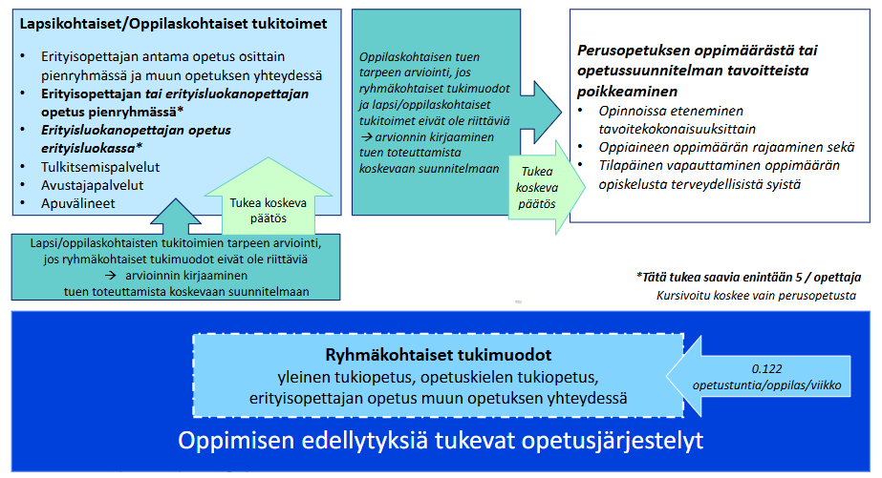

Slide 13
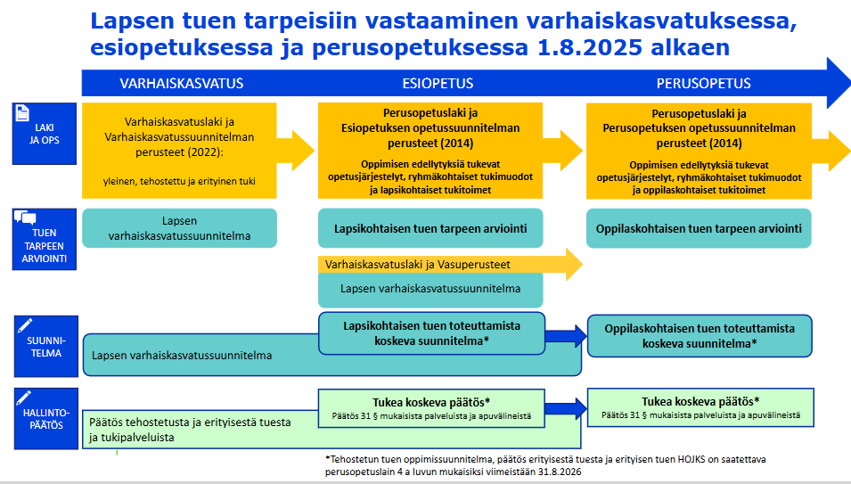

Slide 14
Valmistautuminen omassa esiopetuksen toimipaikassa tai koulussa kevät 2025
Tärkeää olisi keskustella omassa yhteisössä ja tarkastella omaa toimintaa:
Mikä toimii omassa yhteisössä?
Mitä vahvistetaan?
Mitä voisi tehdä toisin?
Mitä hyvää uudistus tuo?
Uuden ajattelutavan mahdollisuus?
Teemmekö oikeita asioita oikeissa paikoissa?
Lukuvuosi 2025-2026 on tärkeä toimintavuosi uudistuksen mukaisen toimintakulttuurin päivittämiseen koululla, jolloin yhdessä tekemiselle kannattaa varata aikaa.
Oppilaiden osallistaminen esiopetuksen/koulun toimintakulttuurin kehittämiseen

Slide 15
Jatkokysymyksiä
Mitä nämä asiat käytännössä tarkoittavat meidän koulussamme?
Mikä muuttuu
Mitä entisestä voidaan säilyttää?
Mikä poistuu?
Mistä luovutaan?
Mitä luodaan uusiksi? Mitkä ovat uudet käytännöt
Miten ja mistä otetaan aika esim. opettajien yhteistyölle ja suunnittelulle?

Slide 16
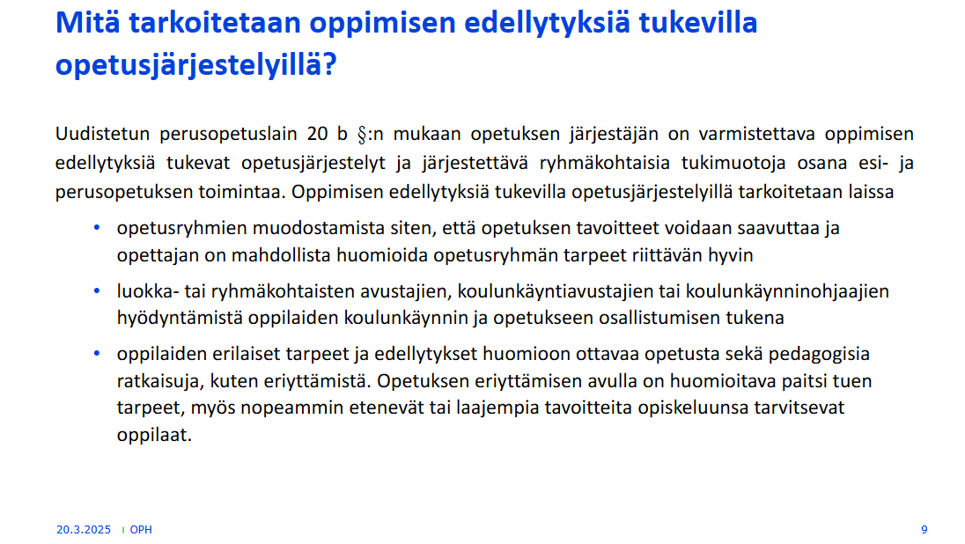

Slide 17
Oppimisen edellytyksiä tukevat opetusjärjestelyt
On arkipäivän työskentelyä luokassa:
opettajan kykyä huomioida riittävästi oppilaiden ja opetusryhmän edellytykset, tarpeet ja vahvuudet
erilaiset tarpeet ja edellytykset huomioonottavaa opetuksen järjestämistä ja opetuksen eriyttämistä
eri oppiaineiden ja tiedonalojen kieltä avaavaa kielitietoista opetusta
huoltajien tukemista ja ohjaamista oppilaan kouluun kiinnittymisen ja osaamisen tukemiseksi (monikieliset perheet erityisesti)
opetusryhmien muodostamista siten, että opetuksen tavoitteet voidaan saavuttaa
pedagogisia ratkaisuja, joilla tukea tarvitsevien oppilaiden lisäksi huomioidaan myös oppilaat, jotka etenevät opinnoissaan tavoitekokonaisuuksittain
oppilaiden kanssa työskentelevien koulunkäynninohjaajien ja muun henkilöstön hyödyntämistä oppilaiden koulunkäynnin ja opetukseen osallistumisen tukena
käyttäytymisen haasteisiin ja poissaoloihin puuttumista

Slide 18
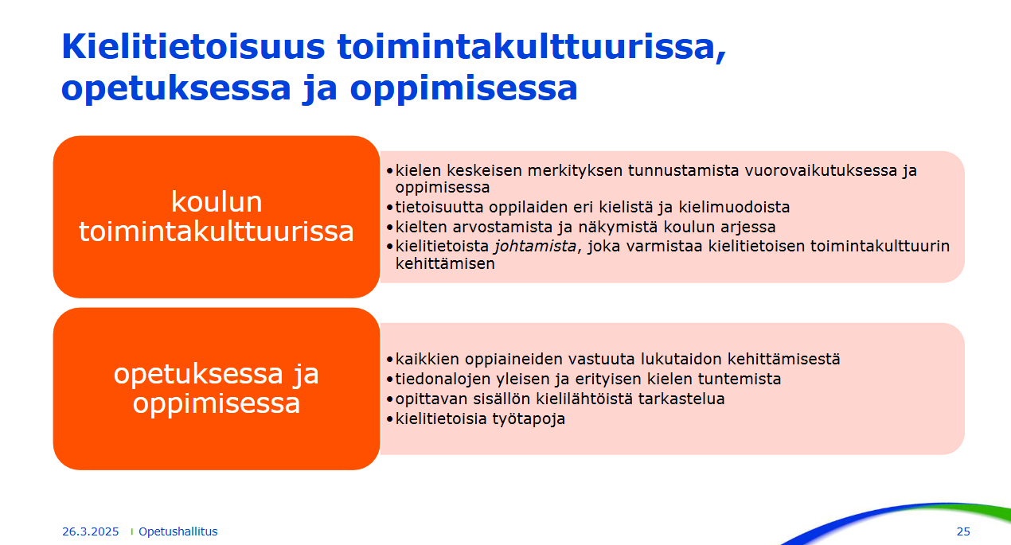

Slide 19
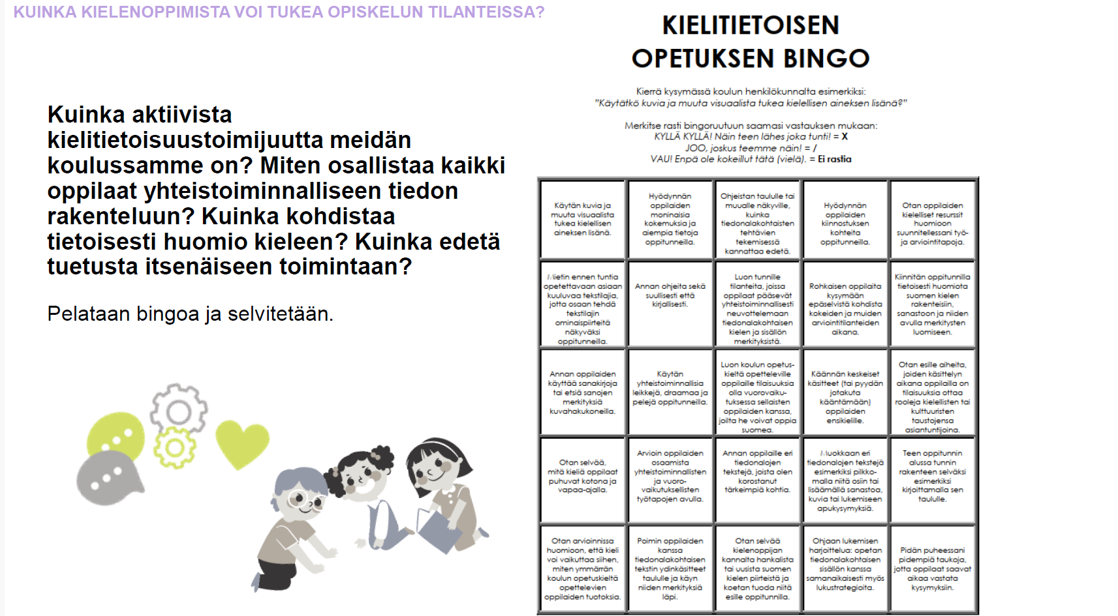
Kieli-ja-kultturitietoinen-bingo.pdf Elisa Repo
Kieli- ja kulttuuritietoinen opetus - Sukella kieleen ja kulttuuriin

Slide 20
Oppimisen edellytyksiä tukevat opetusjärjestelyt
Tehtävä:
Tutustukaa eperusteisiin
Pohtikaa yhdessä ja kirjatkaa ylös, mitä tämä tarkoittaa meidän koulussamme?
Millaisia toimivia oppimisen edellytyksiä tukevia opetusjärjestelyjä on jo olemassa? Mitä voisi tehdä toisin?
Miten kielitietoinen opetus käytännössä toteutetaan koulussamme?
OKM oppimisen edellytyksiä tukevat opetusjärjestelyt ja ryhmäkohtaiset tukimuodot video
Oppimisen edellytyksiä tukevat opetusjärjestelyt
OPH webinaarit

Slide 21
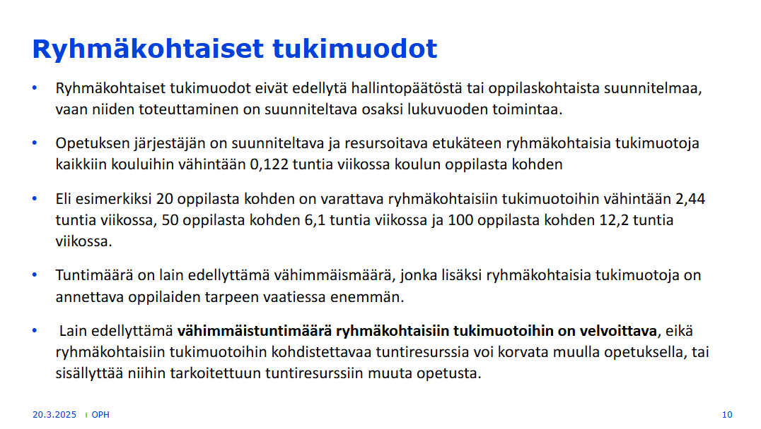

Slide 22
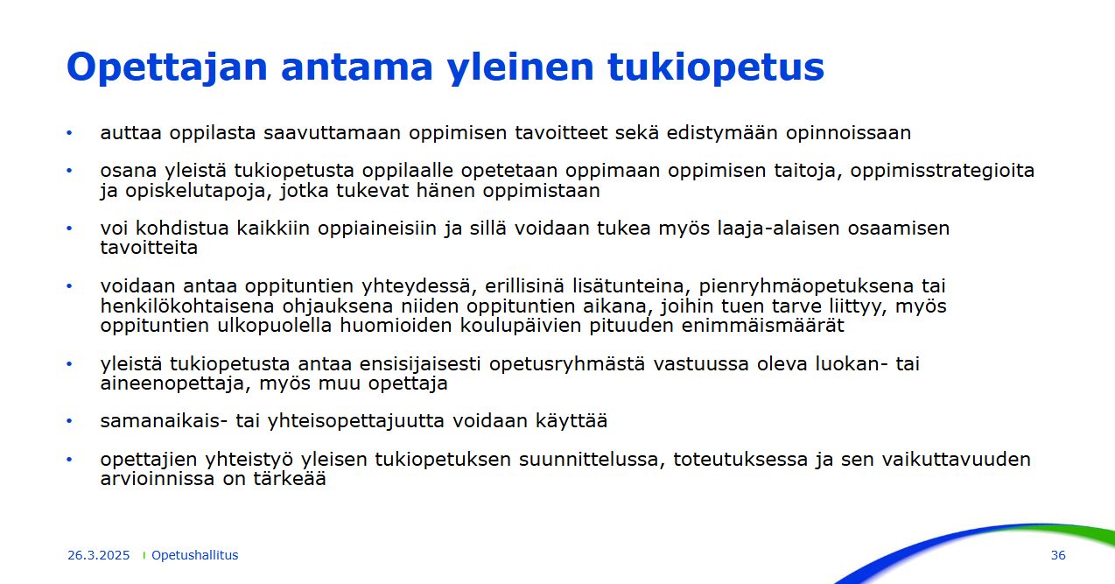

Slide 23
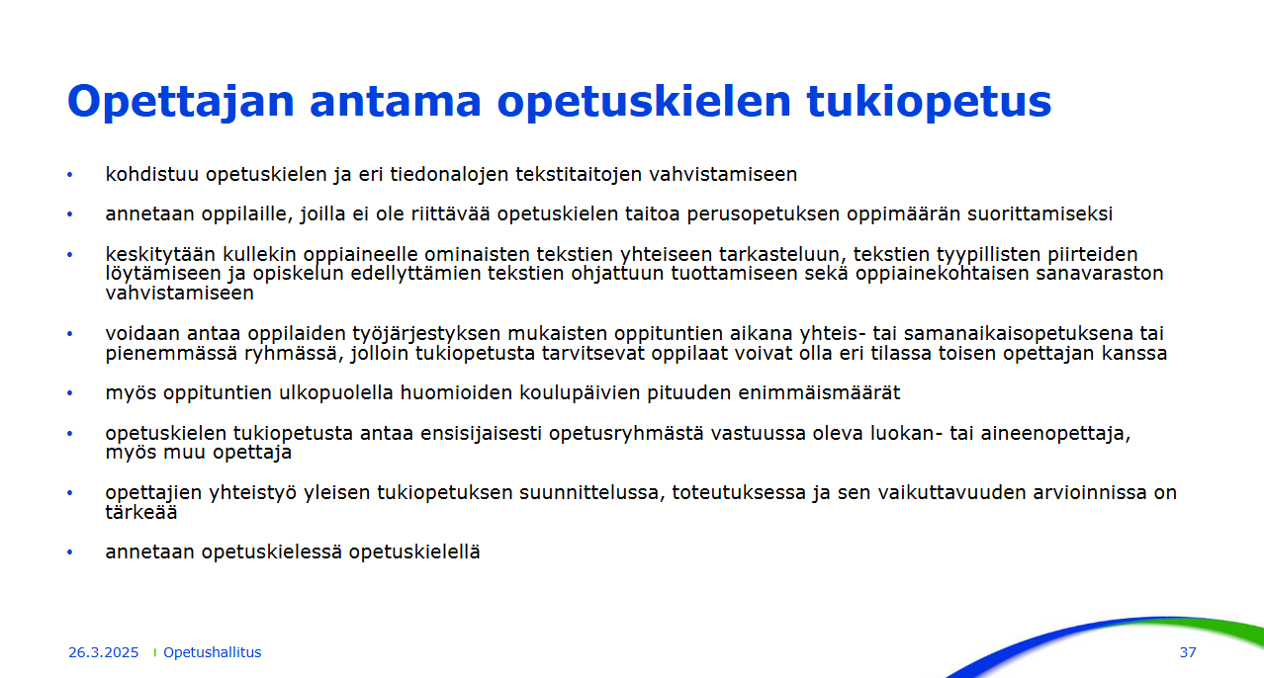

Slide 24
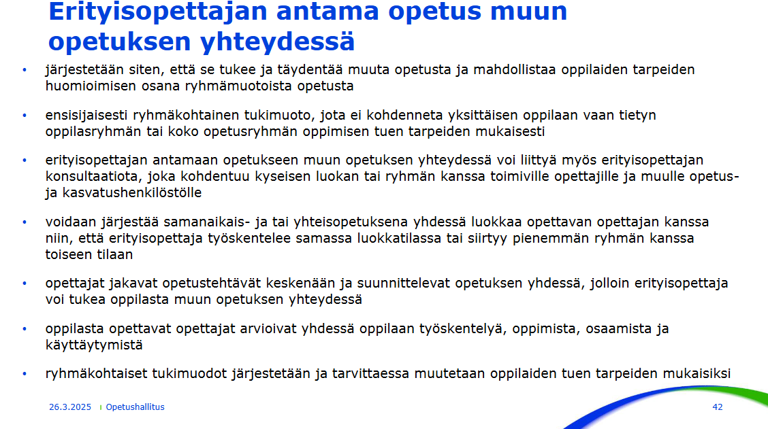

Slide 25
Ryhmäkohtaiset tukimuodot
Tehtävä:
Tutustukaa eperusteisiin
Pohtikaa yhdessä ja kirjatkaa ylös, mitä ryhmäkohtaiset tukimuodot tarkoittavat koulussamme? Miten ne toteutamme?
Mitä hyviä käytäntöjä meillä on jo, jotka ovat uudistuksen mukaisia? Mitä voisi tehdä toisin?
Mitä opettajien yhteistyö meillä tarkoittaa?
26.3. klo 14–15.30 aiheena oppimisen edellytyksiä tukevat opetusjärjestelyt ja ryhmäkohtaiset tukimuodot (OPH)
Ilmoittaudu webinaariin täältä
OKM oppimisen edellytyksiä tukevat opetusjärjestelyt ja ryhmäkohtaiset tukimuodot video
https://eperusteet.opintopolku.fi/#/fi/perusopetus/419550/tekstikappale/9493201
Opettajan antama yleinen tukiopetus
Opettajan antama opetuskielen tukiopetus
Erityisopettajan antama opetus muun opetuksen yhteydessä

Slide 26
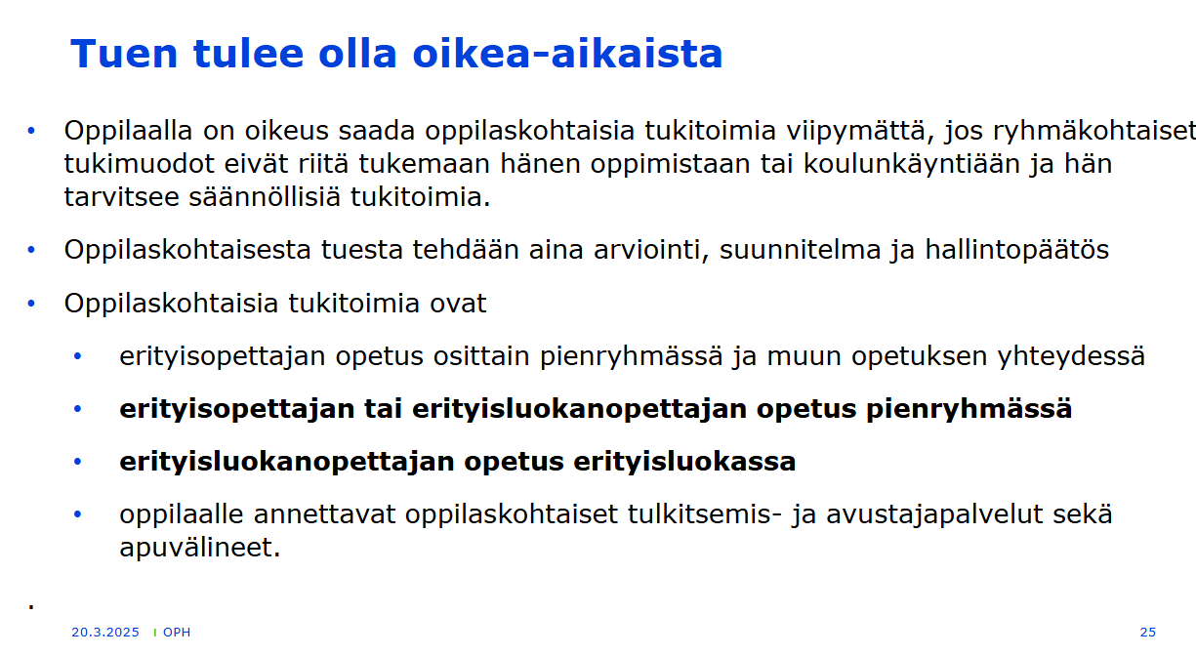

Slide 27
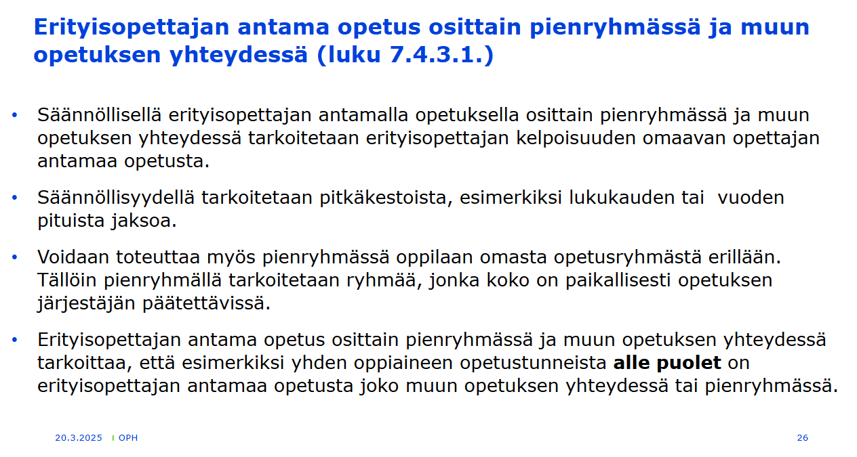

Slide 28
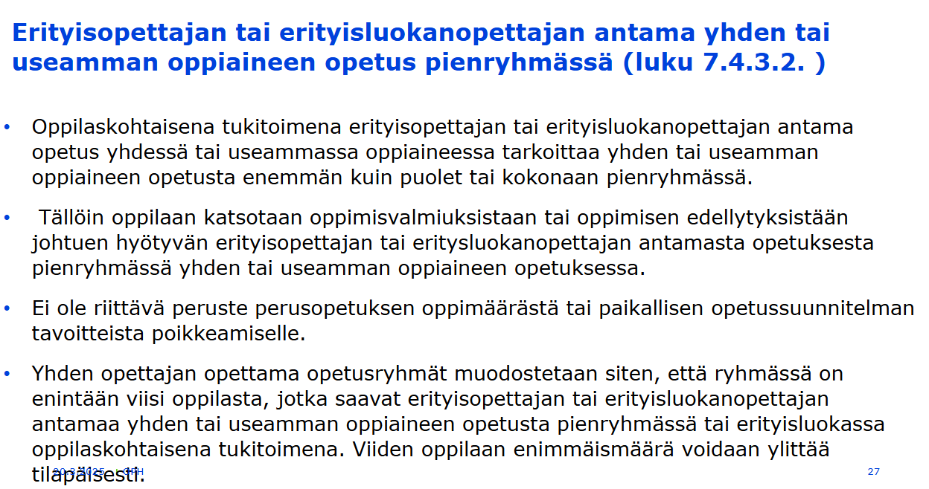

Slide 29
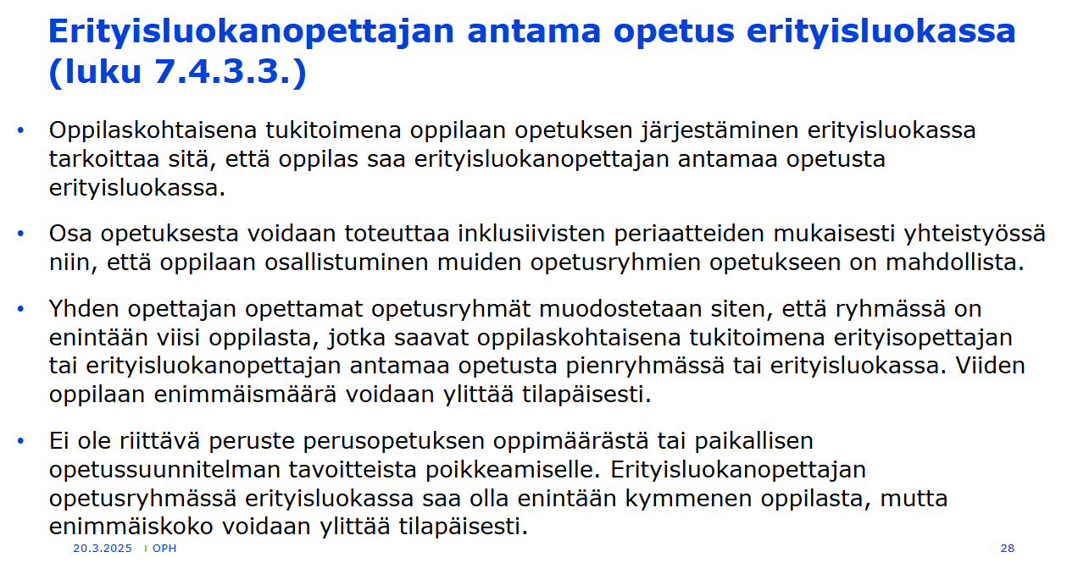

Slide 30
Oppilaskohtaiset tukitoimet
Tehtävä:
Tutustukaa eperusteisiin
Pohtikaa yhdessä ja kirjatkaa ylös, mitä tämä tarkoittaa meidän koulussamme?
Mitä hyviä käytäntöjä meillä on jo, jotka ovat uudistuksen mukaisia? Mitä voisi tehdä toisin?
2.4. klo 14–15.30 aiheena oppilaskohtaiset tukitoimet, niiden tarpeen arviointi ja toteuttamisen suunnittelu
Ilmoittaudu webinaariin täältä
Oppilaskohtaiset tukitoimet
Erityisopettajan opetus osittain pienryhmässä tai muun opetuksen yhteydessä
Erityisopettajan tai erityisluokanopettajan opetus pienryhmässä
Erityisluokanopettajan opetus erityisluokassa
Tulkitsemis- ja avustajapalvelut, apuvälineet
OKM Opetusryhmän muodostaminen ja oppilaskohtaiset tukitoimet video

Slide 31
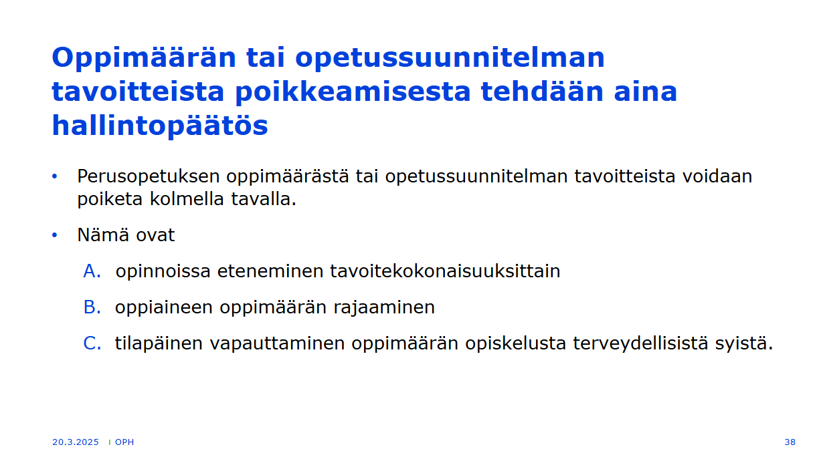

Slide 32
Perusopetuksen oppimäärästä tai opetussuunnitelman tavoitteista poikkeaminen
Tehtävä:
Tutustukaa eperusteisiin
OKM Perusopetuksen oppimäärästä tai opetussuunnitelman tavoitteista poikkeaminen video
Tavoitekokonaisuuksittain eteneminen
Oppiaineen tavoitteiden ja sisältöjen rajaaminen
Tilapäinen vapauttaminen terveyssyyn vuoksi rajaaminen
rajaaminen

Slide 33
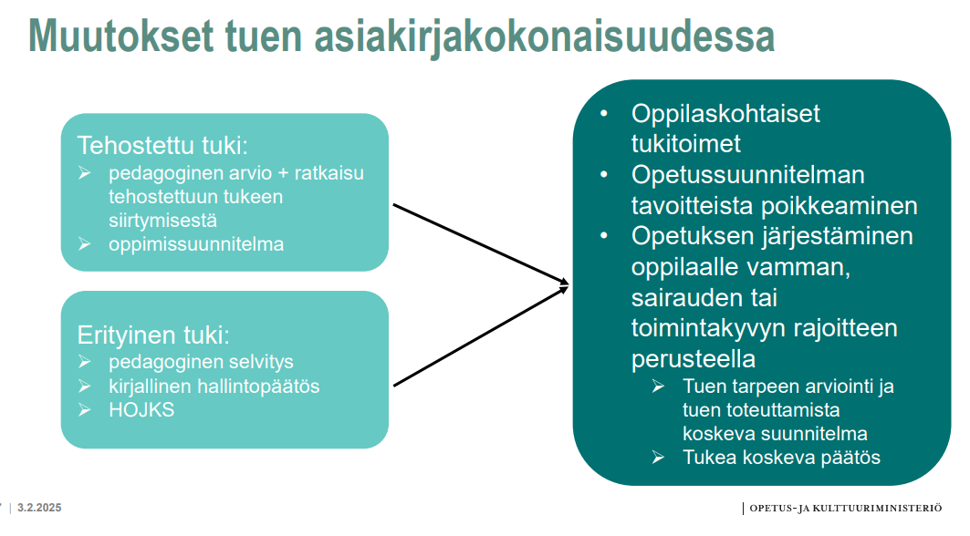
Oppilaskohtaisen tuen arviointi, suunnitelma ja päätös
OKM tuen arviointi, suunnitelma ja päätös video

Slide 34
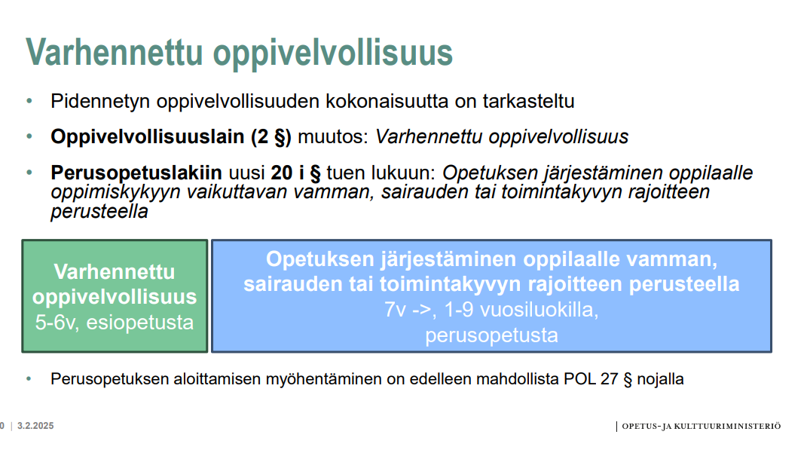

Slide 35
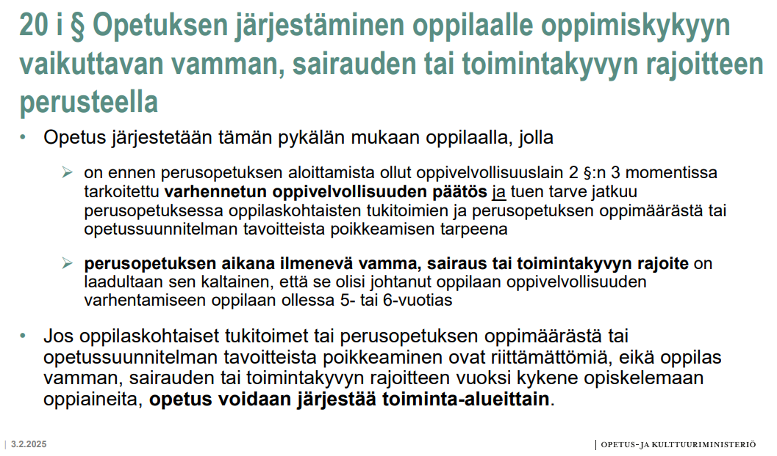

Slide 36
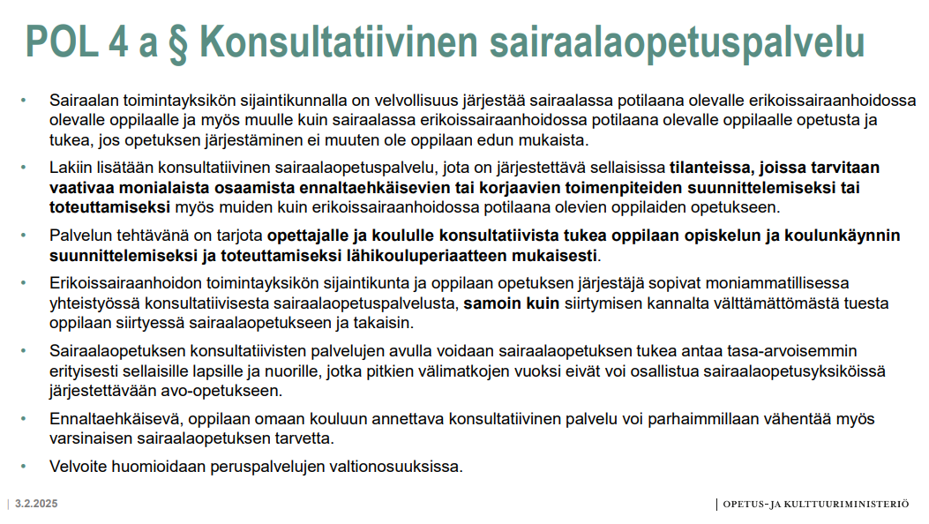

Slide 37
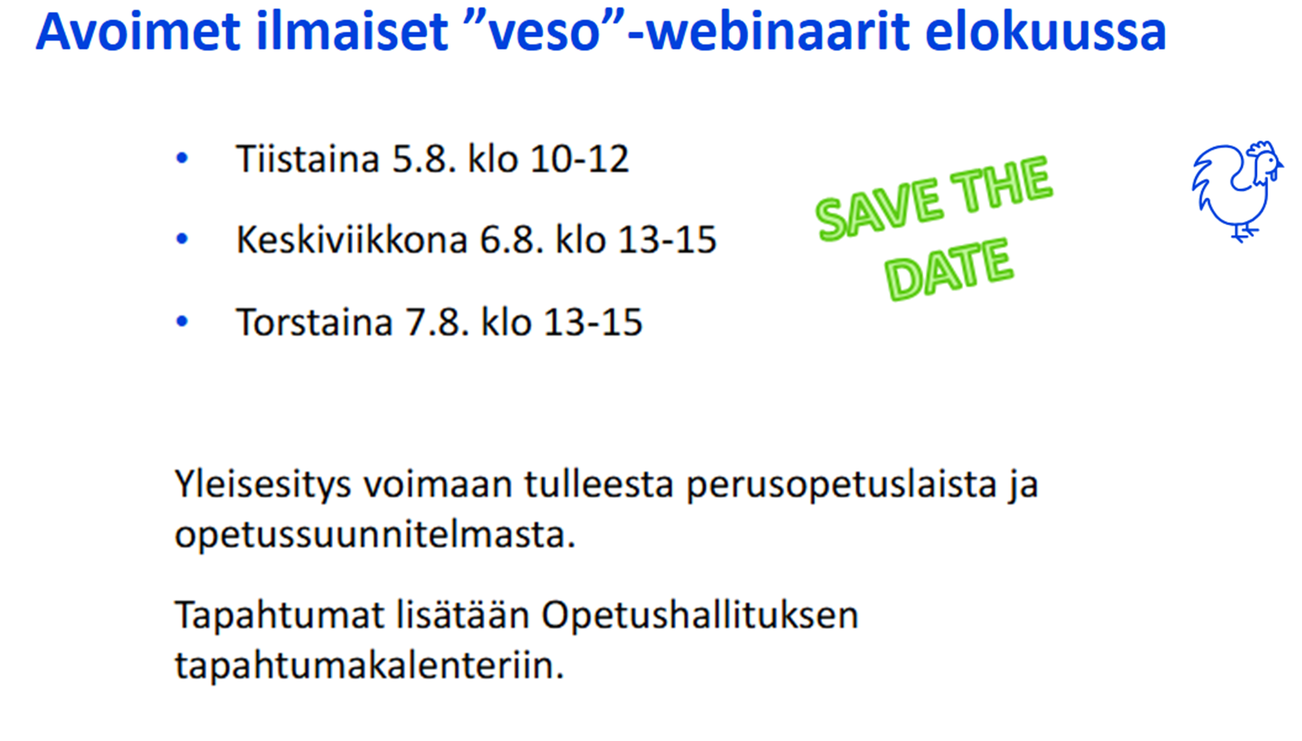

Slide 38


”Kerro minulle, ja minä unohdan.
Opeta minua, ja minä saatan muistaa.
Ota minut mukaan, ja minä opin. ”
Benjamin Franklin
Seutukoordinaattorin yhteystiedot:
Anu-Helena Turtiainen
Esi- ja perusopetuksen seutukoordinaattori
p. +358 50 346 3524
anu-helena.turtiainen@joensuu.fi

